Slide 1


BÁO CÁO CUỐI KÌ
LỚP HỌC PHẦN: MALE431085_23_2_04CLC
HỌC KỲ II – NĂM HỌC 2023-2024
Sinh viên thực hiện:
- 21110298: Đặng Kim Thành
- 21110175: Nguyễn Văn Hào
Giảng viên hướng dẫn : ThS. Trần Quang Khải
DỰ ĐOÁN RỦI RO
CHO VAY TÍN DỤNG

Slide 2

Introduction
Một tổ chức muốn dự đoán ai có thể vỡ nợ cho vay tiêu dùng. Họ có dữ liệu về hành vi lịch sử của khách hàng dựa trên những gì họ đã quan sát. Do đó, khi họ có được khách hàng mới, họ muốn dự đoán ai rủi ro hơn và ai không.

Slide 3

About data

Slide 4
CÁC CỘT THUỘC TÍNH
ID: Mã số duy nhất của người dùng.
Income: Thu nhập của người dùng.
Age: Tuổi của người dùng.
Experience: Kinh nghiệm chuyên môn của người dùng tính bằng năm.
Profession: Nghề nghiệp của người dùng.
Married/Single: Tình trạng hôn nhân của người dùng, có kết hôn hay chưa.
House_Ownership: Tình trạng sở hữu nhà, có sở hữu nhà, thuê nhà hay không sở hữu nhà.
Car_Ownership: Người dùng có sở hữu xe hơi hay không.
STATE: Bang hoặc vùng lãnh thổ cư trú của người dùng.
CITY: Thành phố hoặc khu vực cư trú của người dùng.
CURRENT_JOB_YRS: Số năm kinh nghiệm làm việc hiện tại của người dùng.
CURRENT_HOUSE_YRS: Số năm cư trú tại địa chỉ hiện tại của người dùng.
Risk_Flag: Biến mục tiêu, chỉ liệu người dùng đã gặp rủi ro về việc vỡ nợ hay không.

Slide 5
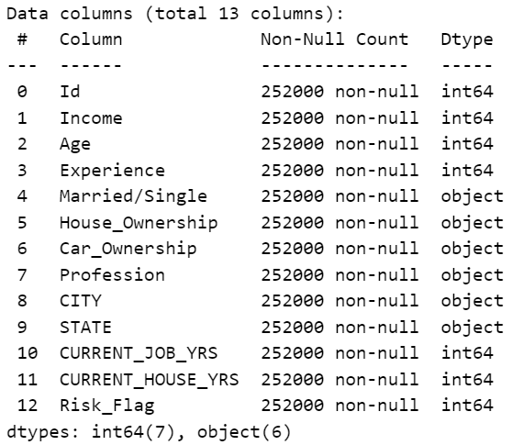
KIỂU DỮ LIỆU CỦA TỪNG CỘT

Slide 6
Data Visualization

Slide 7
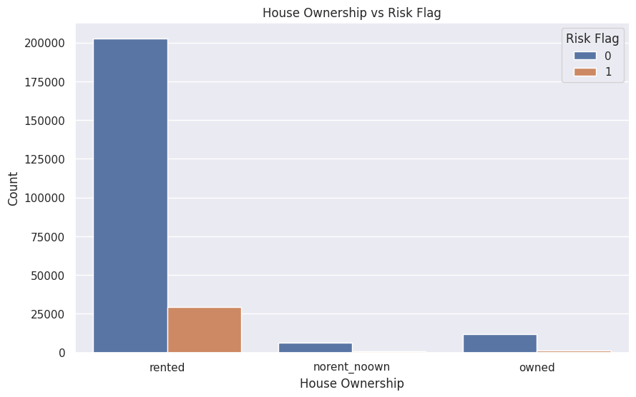
Ảnh hưởng của các thuộc tính
đến Risk Flag
a. House Ownership
Cả ba nhóm đều cho thấy xu hướng tương tự về tỷ lệ giữa rủi ro và không rủi ro
Tuy nhiên, nhóm thuê nhà có số lượng người có rủi ro tương đối cao so với tổng số người thuê nhà, điều này có thể liên quan đến đặc điểm tài chính hoặc điều kiện sống ảnh hưởng đến đánh giá rủi ro.

Slide 8
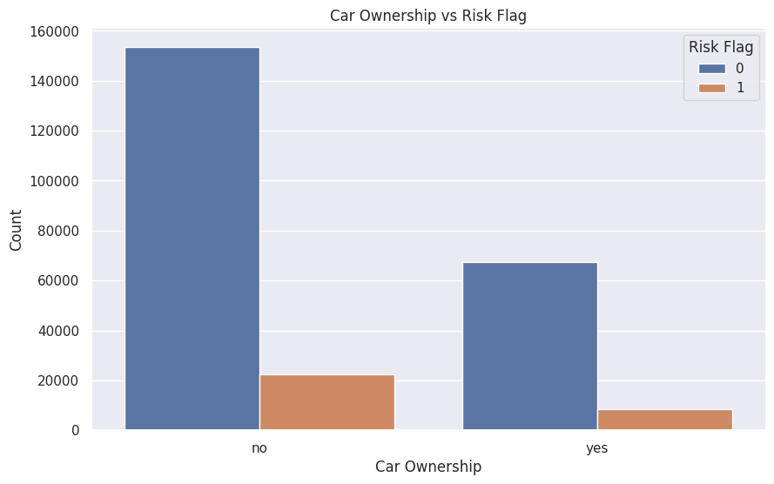
Ảnh hưởng của các thuộc tính
đến Risk Flag
b. Car Ownership
Cả hai nhóm có tỷ lệ người có rủi ro so với tổng số người trong mỗi nhóm khá tương đương.
Điều này có thể cho thấy rằng sở hữu xe không có ảnh hưởng đáng kể đến việc đánh giá rủi ro cá nhân.

Slide 9
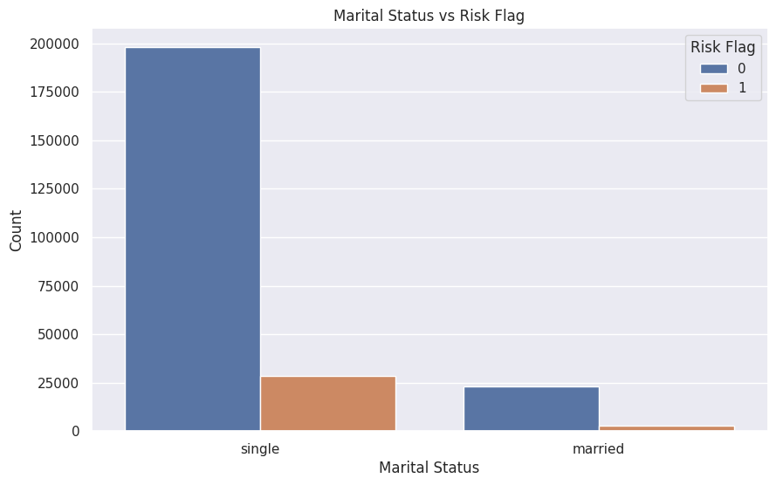
Ảnh hưởng của các thuộc tính
đến Risk Flag
c. Marital Status
Nhóm độc thân có số lượng người có rủi ro tương đối cao so với tổng số người trong nhóm đó.
Mặc dù nhóm đã kết hôn có tỷ lệ tương tự, nhưng số lượng tuyệt đối người có rủi ro thấp hơn nhiều do nhóm này ít người hơn.

Slide 10
Ảnh hưởng của các thuộc tính
đến Risk Flag
c. Marital Status
Nhóm độc thân có số lượng người có rủi ro tương đối cao so với tổng số người trong nhóm đó.
Mặc dù nhóm đã kết hôn có tỷ lệ tương tự, nhưng số lượng tuyệt đối người có rủi ro thấp hơn nhiều do nhóm này ít người hơn.

Slide 11
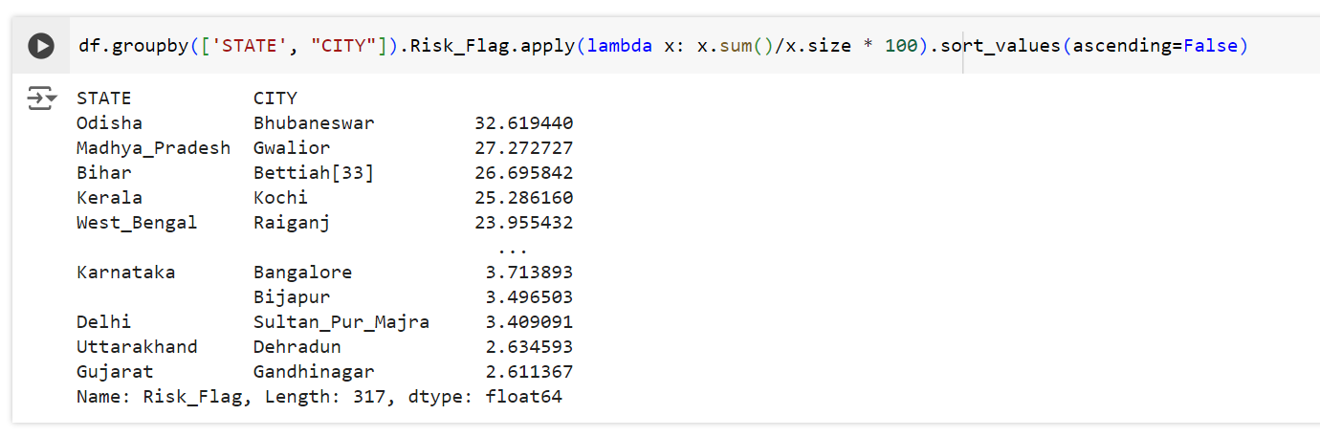
Ảnh hưởng của các thuộc tính
đến Risk Flag
d. Distribution ratio of City and State variables

Slide 12
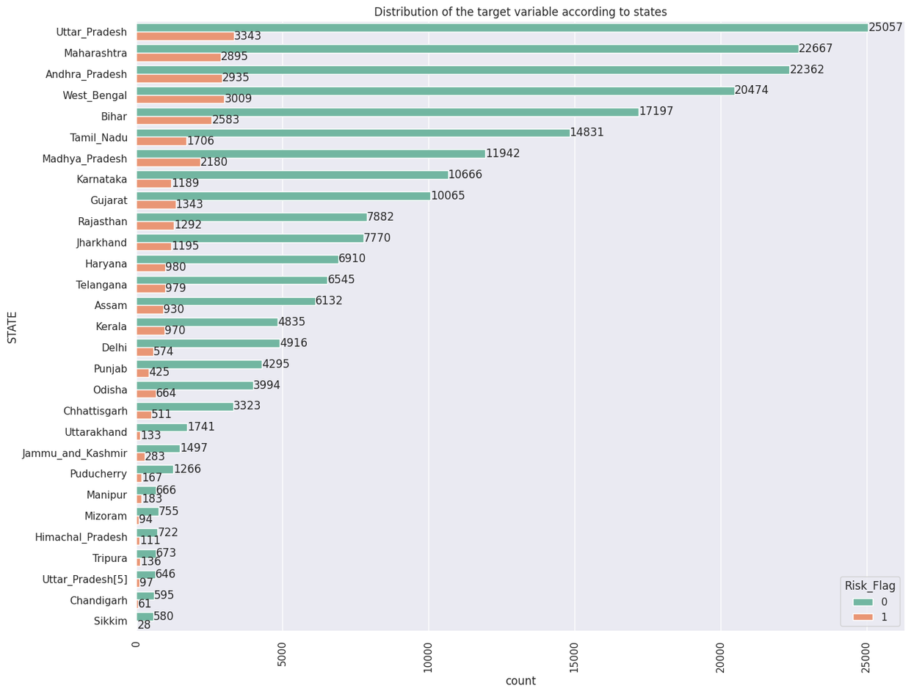
Ảnh hưởng của các thuộc tính
đến Risk Flag
e. STATE
Biểu đồ này cung cấp cái nhìn tổng quan về mức độ phân bố rủi ro tín dụng tại các bang khác nhau, có thể hỗ trợ các nhà hoạch định chính sách hoặc các nhà quản lý rủi ro trong việc đưa ra các quyết định dựa trên bối cảnh địa lý. ​

Slide 13
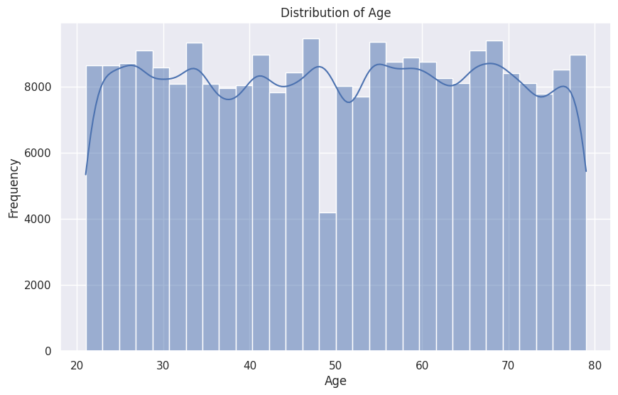
Ảnh hưởng của các thuộc tính
đến Risk Flag
f. Distribution of Age

Slide 14
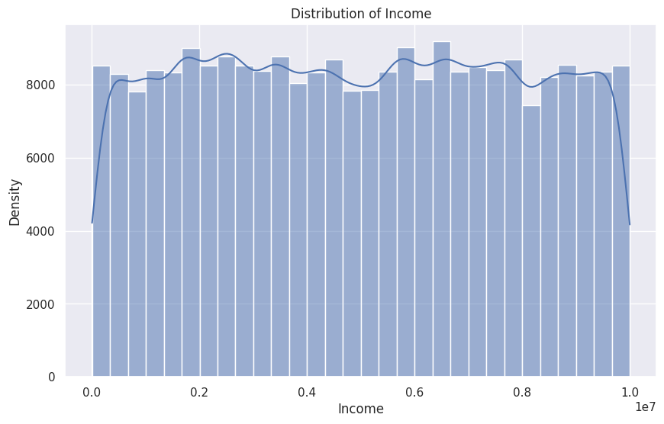
Ảnh hưởng của các thuộc tính
đến Risk Flag
g. Distribution of Income

Slide 15
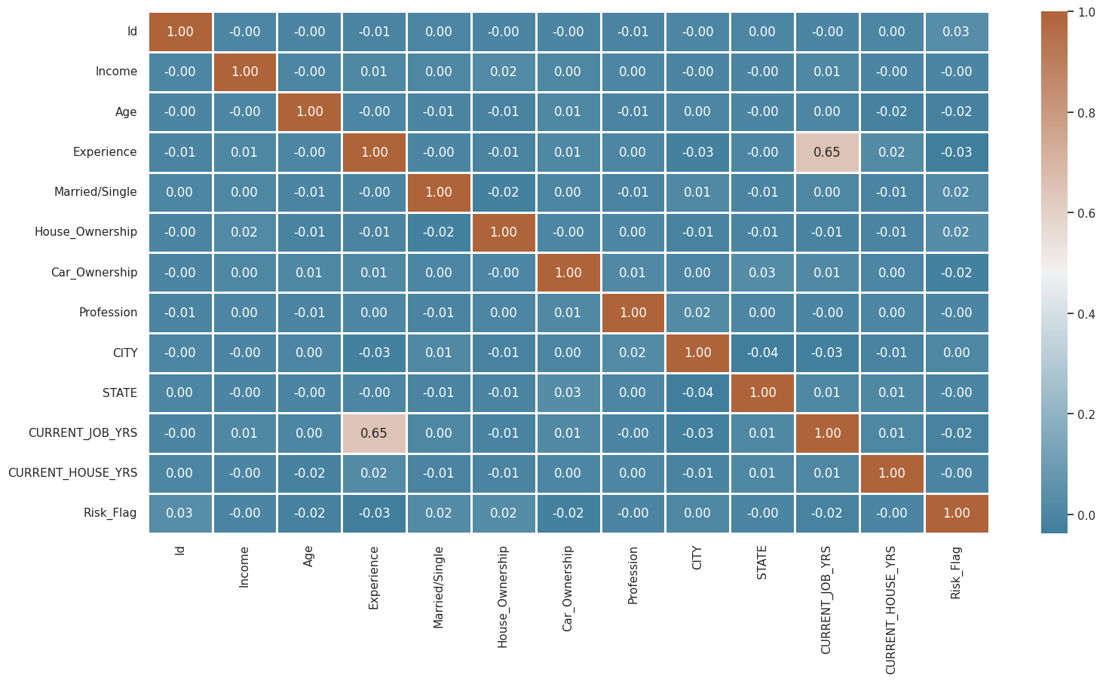
Ma trận tương quan

Slide 16
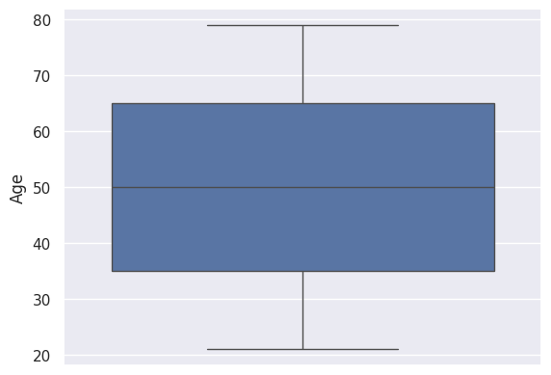
Tìm dữ liệu ngoại lai
a. Age
Không có điểm ngoại lai nào được hiển thị, dữ liệu có thể rất đồng đều và không có giá trị nào quá cao hoặc quá thấp so với phần còn lại của tập dữ liệu

Slide 17
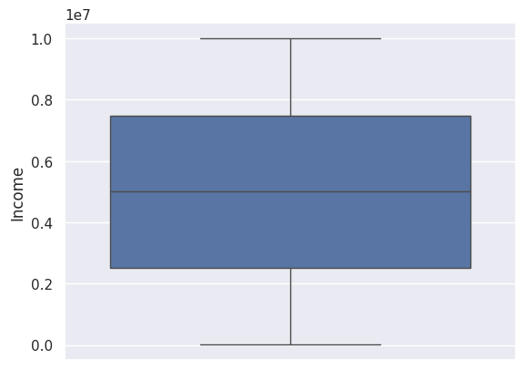
Tìm dữ liệu ngoại lai
b. Income
Không có điểm ngoại lai nào được hiển thị, dữ liệu có thể rất đồng đều và không có giá trị nào quá cao hoặc quá thấp so với phần còn lại của tập dữ liệu

Slide 18
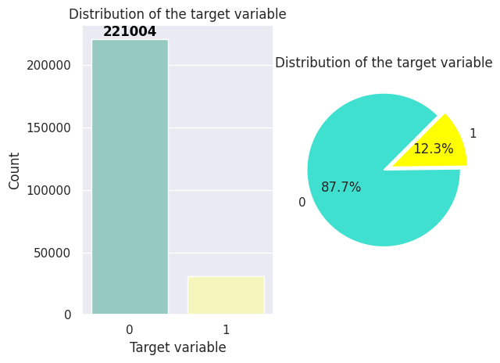
Phân bố của biến rủi ro
Lớp 0 chiếm 88% tập dữ liệu, trong khi lớp 1 chỉ chiếm 12%. Các lớp bị sai lệch rất nhiều, chúng ta cần giải quyết vấn đề này
Không có ngoại lệ trong tập dữ liệu. Nhưng chúng ta cần chuẩn hóa Age và Income
Mối tương quan chặt chẽ giữa Experience và CURRENT_JOB_YRS. Có thể bỏ một cột trong quá trình lựa chọn tính năng hoặc sử dụng Phân tích thành phần chính (PCA)
Married/Single House_Ownership Car_Ownership có thể được mã hóa nhị phân hoặc dùng mã hóa one-hot
Có thể tìm mối liên hệ giữa biến mục tiêu và biến phân loại bằng phép kiểm Chi bình phương

Slide 19

Phân tích và kiểm định giả thuyết

Slide 20
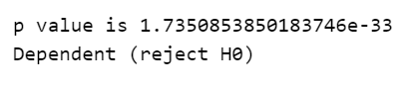
Kiểm định khả năng vỡ nợ theo sở hữu xe
+ Giả thuyết Không (H0): Phản ánh giả định rằng không có sự khác biệt về khả năng vỡ nợ giữa hai nhóm, hoặc khả năng vỡ nợ của nhóm không sở hữu xe không cao hơn nhóm sở hữu xe (có khoảng tin cậy là 95% và mức ý nghĩa là 5%).
+ Giả thuyết Nghịch (H1): Có sự khác biệt đáng kể về khả năng vỡ nợ giữa hai nhóm người.
Nhận xét: Kết quả của kiểm định Chi-Square cho thấy sự chênh lệch đáng kể, với p-value < mức ý nghĩ, bác bỏ H0 cho thấy sự khác biệt về sở hữu xe giữa hai nhóm là có ý nghĩa thống kê

Slide 21
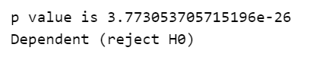
Kiểm định khả năng vỡ nợ theo trình trạng hôn nhân
+ Giả thuyết Không (H0): Phản ánh giả định rằng không có sự khác biệt về khả năng vỡ nợ giữa hai nhóm, hoặc khả năng vỡ nợ của nhóm độc thân không cao hơn nhóm đã kết hôn (có khoảng tin cậy là 95% và mức ý nghĩa là 5%).
+ Giả thuyết Nghịch (H1): Có sự khác biệt đáng kể về khả năng vỡ nợ giữa hai nhóm người.
Nhận xét: Kết quả của kiểm định Chi-Square cho thấy sự chênh lệch đáng kể, với p-value < mức ý nghĩ, bác bỏ H0 cho thấy sự khác biệt về tình trạng hôn nhân giữa hai nhóm là có ý nghĩa thống kê.

Slide 22
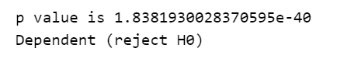
Kiểm định khả năng vỡ nợ theo sở hữu nhà
+ Giả thuyết Không (H0): Phản ánh giả định rằng không có sự khác biệt về khả năng vỡ nợ giữa các nhóm, hoặc khả năng vỡ nợ của nhóm thuê nhà không cao hơn nhóm còn lại (có khoảng tin cậy là 95% và mức ý nghĩa là 5%).
+ Giả thuyết Nghịch (H1): Có sự khác biệt đáng kể về khả năng vỡ nợ giữa các nhóm người.
Nhận xét: Kết quả của kiểm định Chi-Square cho thấy sự chênh lệch đáng kể, với p-value < mức ý nghĩ, bác bỏ H0 cho thấy sự khác biệt về việc sở hữu nhà giữa các nhóm là có ý nghĩa thống kê.

Slide 23
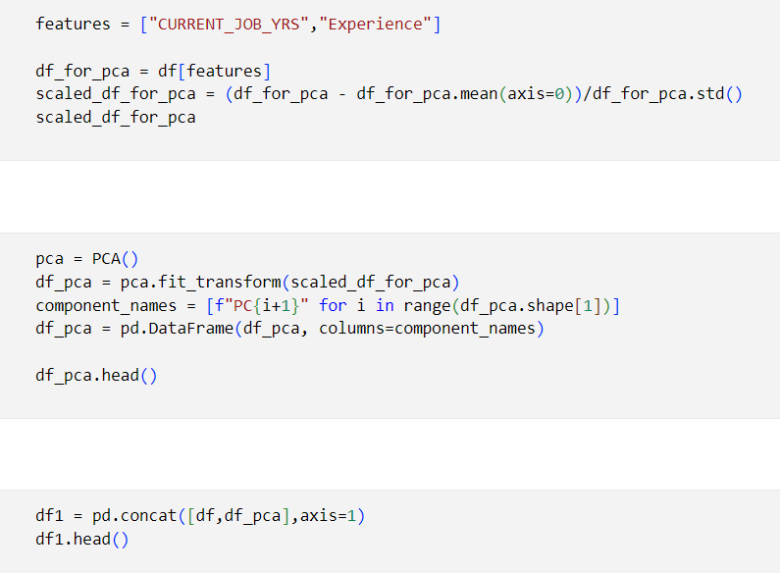
Performing Principal Component Analysis on CURRENT_JOB_YRS and Experience
Làm giảm độ tương quan giữa 2 biến
Tăng độ chính xác của mô hình

Slide 24
MACHINE LEARNING MODEL FOR BINARY CLASSIFICATION

Slide 25

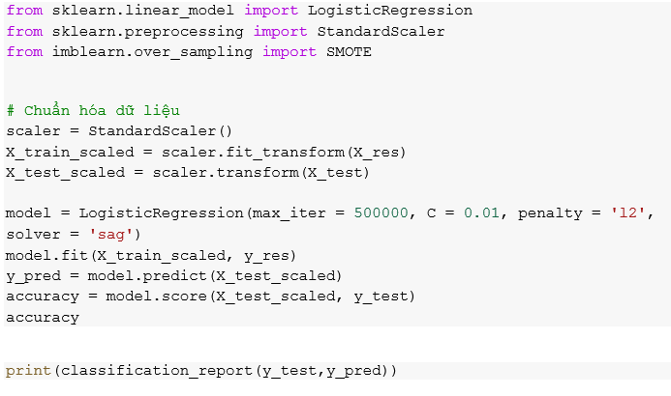
Logistic Regression

Slide 26
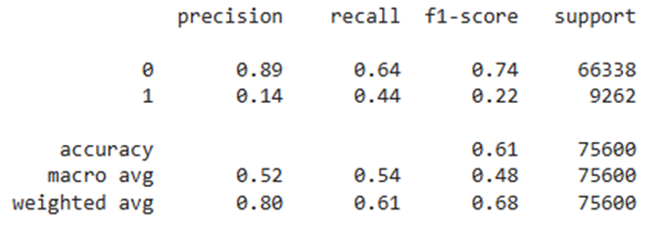
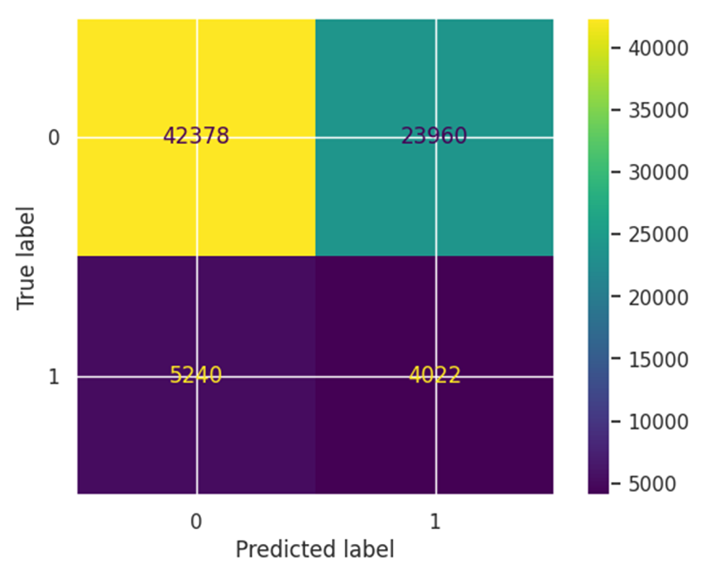
Logistic Regression
Precision thấp cho lớp vỡ nợ có thể dẫn đến việc từ chối tín dụng cho nhiều khách hàng tiềm năng không vỡ nợ.
Recall tương đối thấp cho cả hai lớp cho thấy mô hình có thể bỏ qua một số trường hợp thực sự vỡ nợ hoặc không vỡ nợ

Slide 27
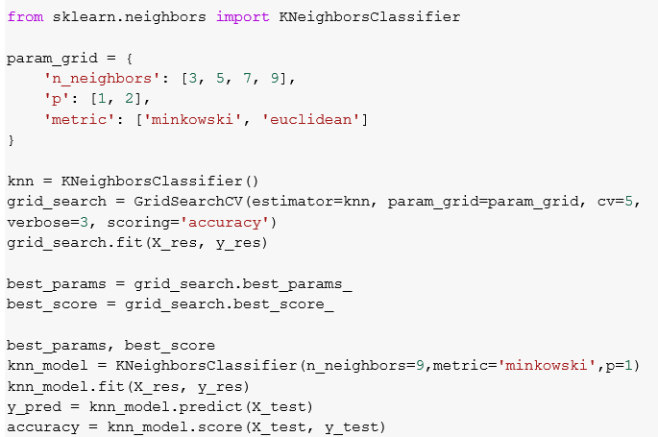
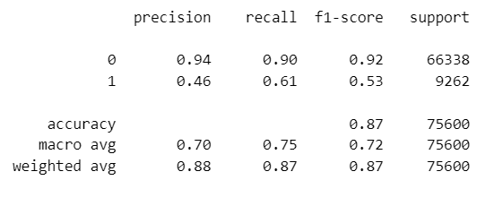
KNN
ư
Precision cho lớp 1 thấp: Mô hình có nhiều dự đoán dương tính sai.
F1-Score của lớp 1 là 0.53, cho thấy mô hình KNN có sự cân bằng giữa Precision và Recall tốt hơn Logistic Regression

Slide 28
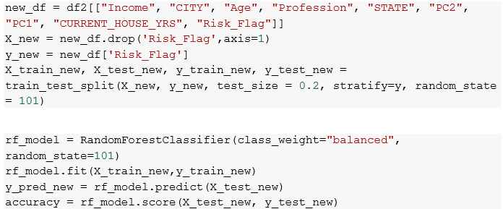
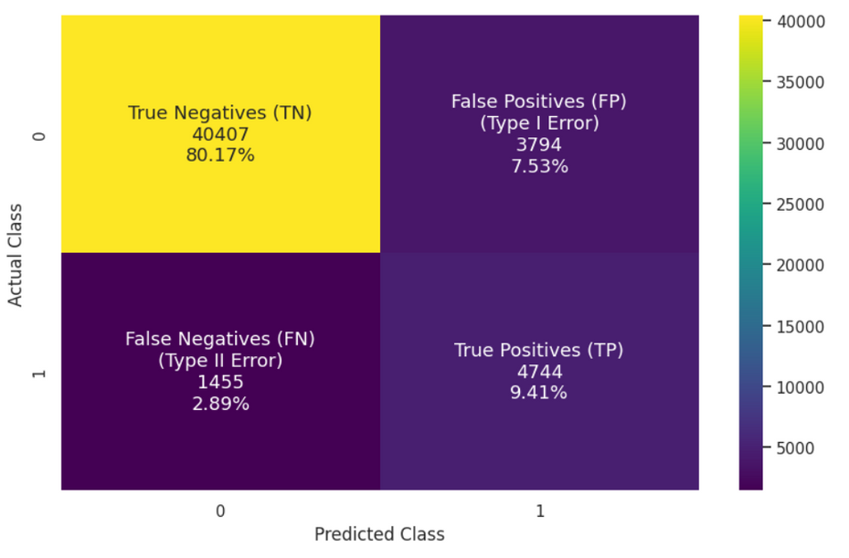
Random Forest
ư
Mô hình Random Forest này có độ chính xác tương đối cao trong việc nhận diện các trường hợp âm tính (TN) và dương tính (TP).

Slide 29
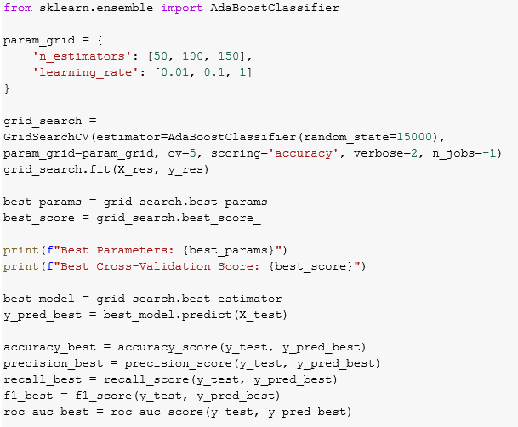
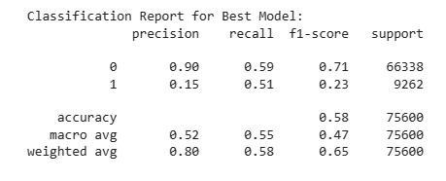
AdaBoosting
ư
Mô hình đạt độ chính xác tổng thể là 58%, thấp hơn so với kỳ vọng cho một mô hình dự đoán rủi ro

Slide 30
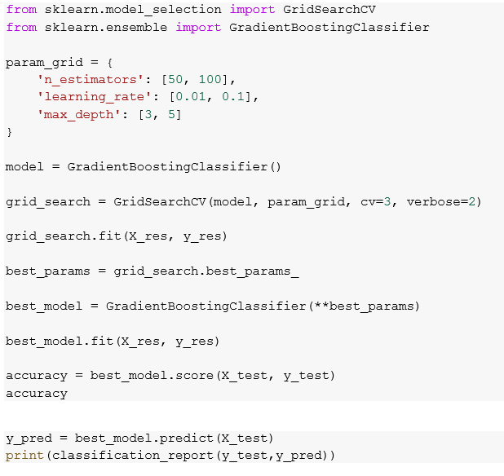
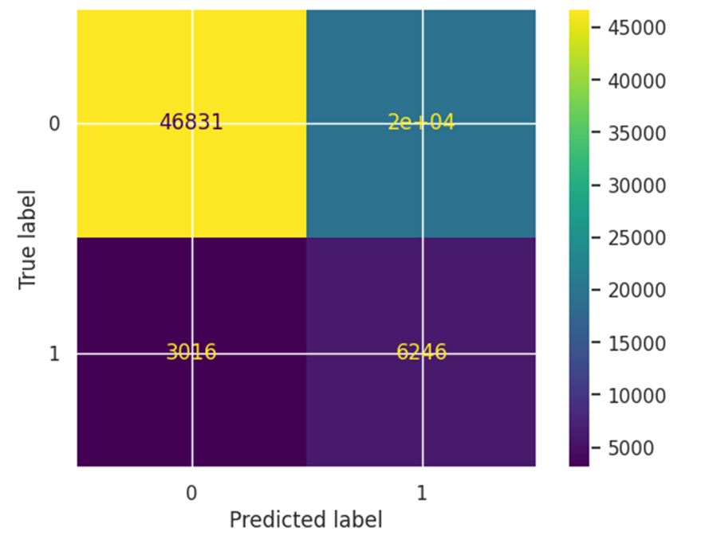
Gradient Boosting
ư
Mô hình có vẻ tốt trong việc nhận diện khách hàng không vỡ nợ nhưng không hiệu quả trong việc nhận diện khách hàng vỡ nợ

Slide 31
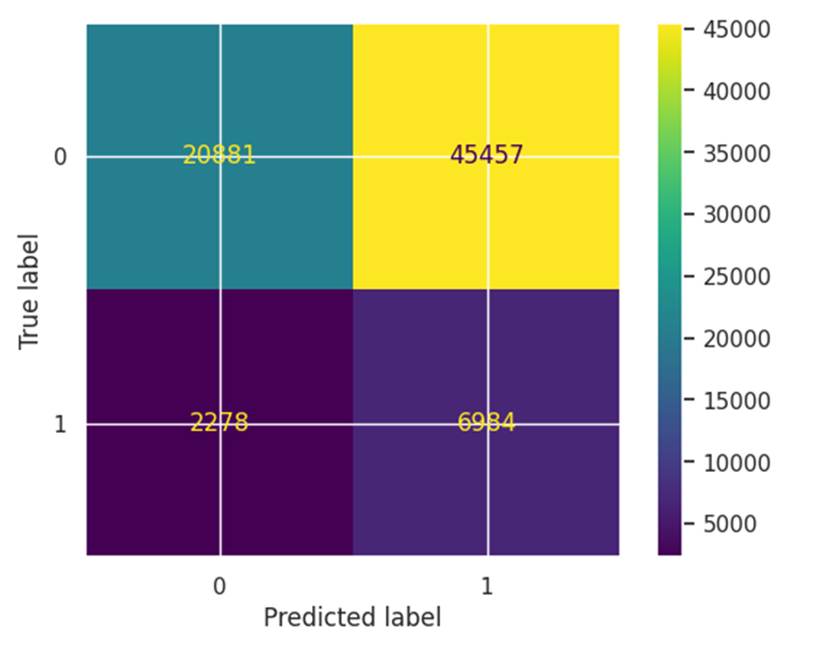
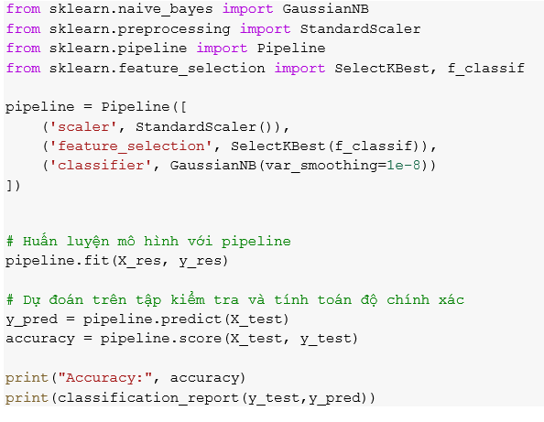
Naive Bayes
ư
Độ chính xác tổng thể thấp cho thấy mô hình này có thể không phù hợp để đưa ra quyết định về việc cấp tín dụng

Slide 32
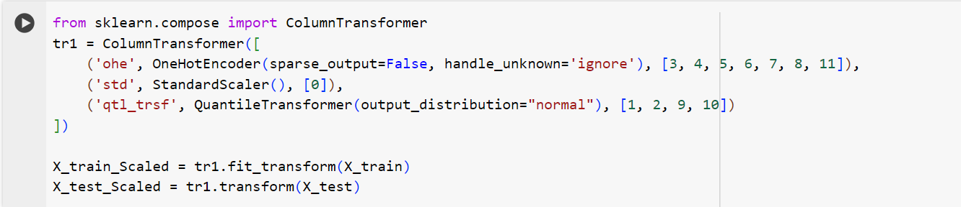
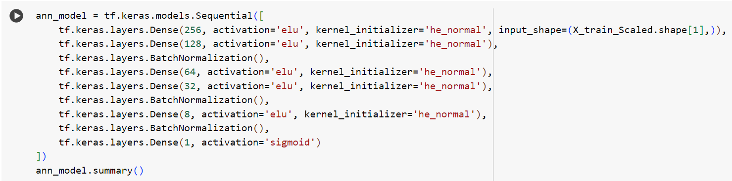
Artificial Neural Networks (ANNs)
Áp dụng các bước xử lý dữ liệu và xây dựng mô hình ANNs ban đầu
ư

Slide 33
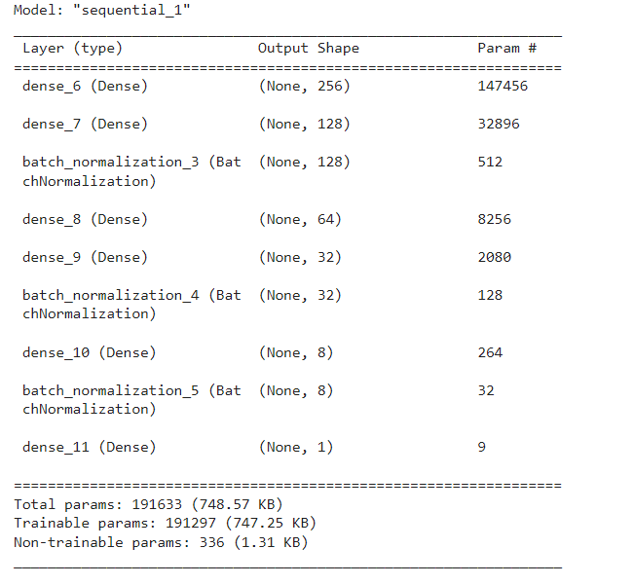
Artificial Neural Networks (ANNs)
Thông số mô hình ban đầu khi chưa huấn luyện
ư

Slide 34
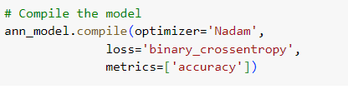
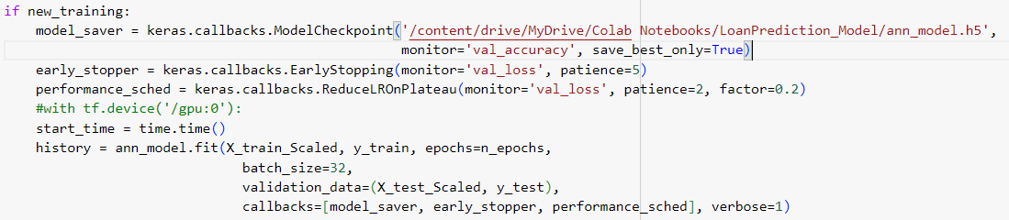
Artificial Neural Networks (ANNs)
ư
Compile mô hình với thuật toán Nadam (hàm mất mát tính theo dạng binary)
Áp dụng kĩ thuật lưu mô hình tốt nhất, early stopping, scheduling learning rate
Huấn luyện với batch_size được chọn lựa theo tốc độ CPU

Slide 35
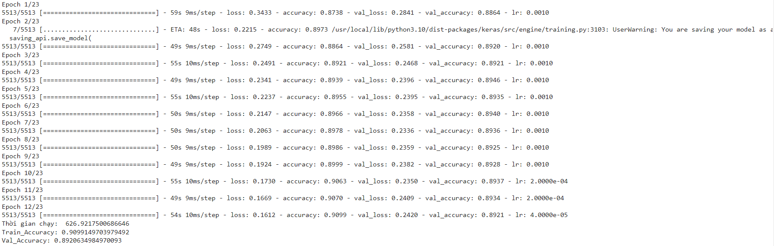
Artificial Neural Networks (ANNs)
ư
Quá trình huấn luyện mô hình

Slide 36
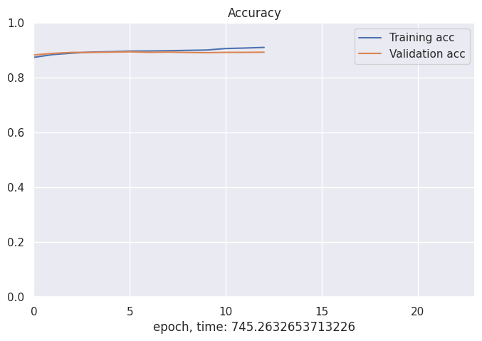
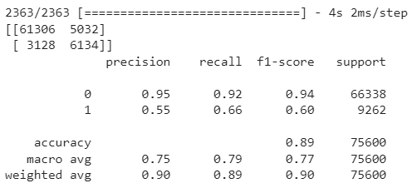
Artificial Neural Networks (ANNs)
ư
Training và Validation Accuracy đều cao: Điều này cho thấy mô hình có khả năng học tốt từ dữ liệu huấn luyện và tổng quát tốt trên dữ liệu kiểm tra.
Kết luận: Mô hình ANN đã được cải thiện đáng kể, đặc biệt là về độ chính xác tổng thể và khả năng nhận diện người vỡ nợ (phù hợp với bài toán).

Slide 37
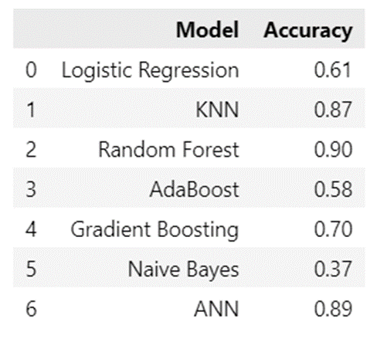
Tổng kết độ chính xác của các mô hình
Random Forest và ANN là hai mô hình có hiệu suất tốt nhất, phù hợp cho bài toán dự đoán tỷ lệ vỡ nợ của người dân.
KNN cũng là một mô hình tiềm năng với độ chính xác cao.
Các mô hình như Logistic Regression, AdaBoost, và Naive Bayes có độ chính xác thấp hơn và có thể không phù hợp cho bài toán này.
Gradient Boosting cần thêm tinh chỉnh để đạt được hiệu suất tốt hơn.

Slide 38
Thank You
For Your Attention

